Slide 1
Оборудование для производства гипса

Slide 2
Содержание
1)Историческая справка.
2)Добыча сырья.
3)Первая стадия производства.
4)Вторая стадия производства.
5)Третья стадия производства.

Slide 3
Историческая справка
Природный камень ГИПС содержится в недрах земли в каменном виде. Это природная осадочная порода.
Он известен в качестве строительного материала в древних времен.
Гипс был открыт в Древнем Египте еще в 5-4 тысячелетии до н.э.
Гипс активно использовался при строительстве некрополя в Саккаре (Нижний Египет).
Из гипса также делали декоративные изделия - вазы, блюда, а также в строительстве использовали обожженный гипс - для растворов, штукатурки, для связывания отбитых кусков, заполнения пустот, при установке саркофагов в пирамидах и гробницах, при скреплении каменных блоков пирамид.
Греки назвали этот материал гипрос - "кипящий камень" (делали лепнину), римляне способствовали распространению гипса в Европе, где с 15 века его широко используют для оштукатуривания поверхностей и внутренней отделки. Благодаря гипсу возникли архитектурные стили классицизм, борокко, ренессанс, рококо, ампир, модерн.

Slide 4
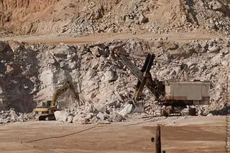
Добыча сырья
Гипс добывают в карьерах открытым или закрытым способом.
Открытый способ добычи отличается высокой производительностью труда, что на фоне минимизации потерь гипсового сырья является неоспоримым преимуществом процесса. Технологическая направленность производства основана на добыче, транспортировке и измельчении гипсового камня.

Slide 5
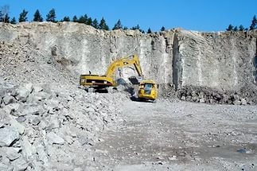
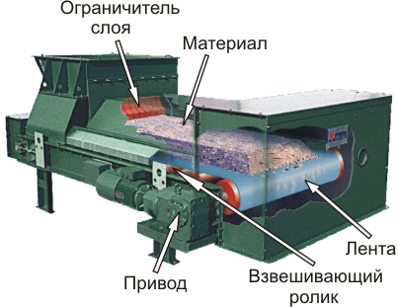
Первая стадия производства
Процесс производства гипса состоит из двух основных операций: измельчения исходного сырья – гипсового камня и тепловой обработки измельченного продукта, т.е. превращения двуводного сернокислого кальция в полуводный.
Гипсовый камень (фракции до 500 мм.) поступает, с помощью погрузчика и транспортной системы, состоящей из питателей и ленточного конвейера, в щековую дробилку, где он дробится до фракции 20-60 мм.

Slide 6
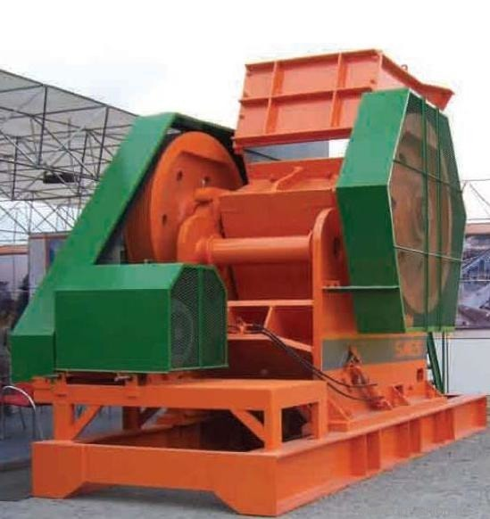
В щековой дробилке рабочими элементами являются две щеки: неподвижная и подвижная, которая циклично приближается и ударяется от неподвижной щеки. При сближении щек кусок гипсового камня разрушается в результате приложения к нему концентрированных силовых воздействий в точках (на линия) соприкосновения с вершиной волны на броневых облицовочных плитах, установленных как на подвижной, так и на неподвижной щеках. Вершины волн на противоположных плитах смещены на ½ шага волны так, что в целом в куске возникает раскалывающе-разламывающие напряжения. Размер фракции регулируется размером выходной щели дробилки

Slide 7
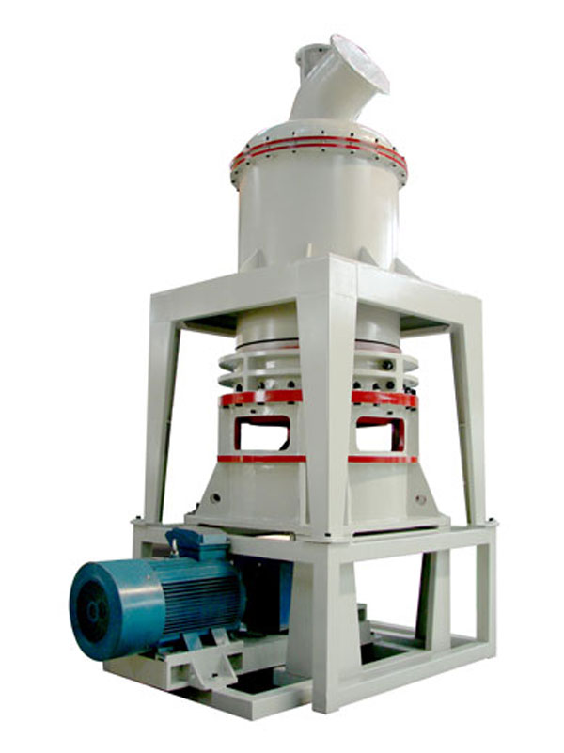
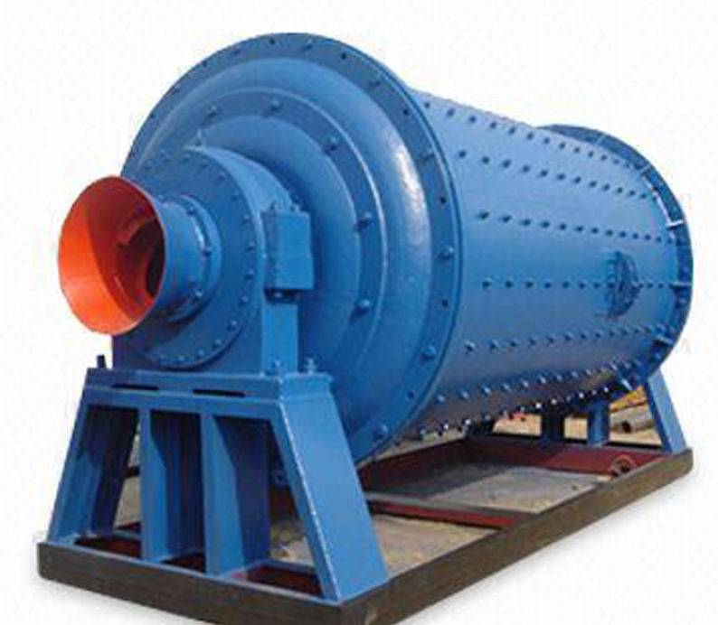
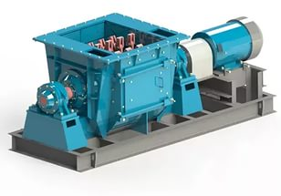
Вторая стадия производства
Измельчённый материал до фракции 20 – 60 мм, пройдя железоотделитель, подаётся в мельницы тонкого помола. Тонкий помол гипсового камня может осуществляться в аэробильных, шахтовых, роликово-маятниковых, шаровых, молотковых и других мельницах.

Slide 8
Основной помольной установкой для измельчения гипса является шахтная мельница, представляющая собой молотковую мельницу с гравитационным сепаратором. Эта мельница служит не только для помола, но и для сушки гипса. В отдельных случаях – и для обжига сыромолотой муки (например, при получении медицинского гипса). Можно применять серийно выпускаемые для угольной промышленности помольные установки, включающие молотковую мельницу и центробежный сепараторов. В таких установках материал измельчается, нагревается и подсушивается. Молотковые сепарируемые мельницы относятся к группе быстроходных молотковых размольных машин и состоят из корпуса, ротора с билами, привода и встроенного сепаратора. Подача материала в мельницу осуществляется по направлению вращения ротора. В результате ударов бил камень измельчается в порошок. Тонкость помола материала и производительность мельниц зависят от скорости газового потока. В качестве теплоносителя используются отходящие дымовые газы гипсоварочных котлов. Температура дымовых газов при входе в мельницу, в зависимости от выбранного теплового режима обжига гипса в котлах, находится в пределах от 300 до 500 °С.

Slide 9
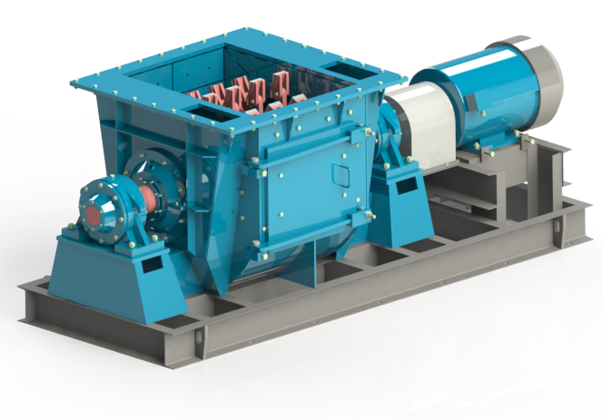
шахтная мельница

Slide 10
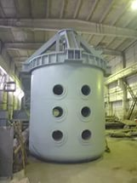
Третья стадия производства
Варка гипсового порошка происходит в гипсоварочном котле топочными газами с температурой 800-900 °С, подаваемыми по наружным каналам, созданным футеровкой котла и жаровым трубам. Теплоносителем в этих проходах служат продукты сгорания природного газа (жидкого светлого топлива) в специальной топке. Варка гипса производится при постоянном перемешивании и длится 1…2 часа и более.

Slide 11
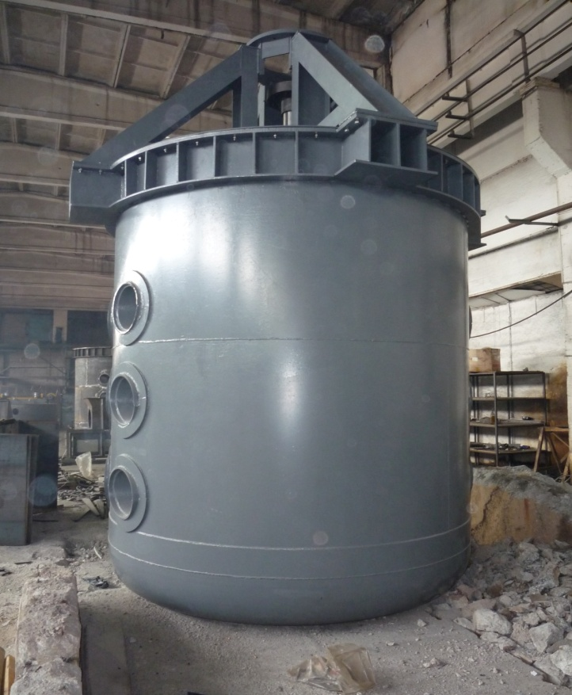
Недостатком гипсоварочных котлов периодического действия является периодичность работы, что ограничивает их производительность, поэтому предпочтение отдается котлам непрерывного действия.

Slide 12
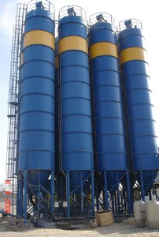
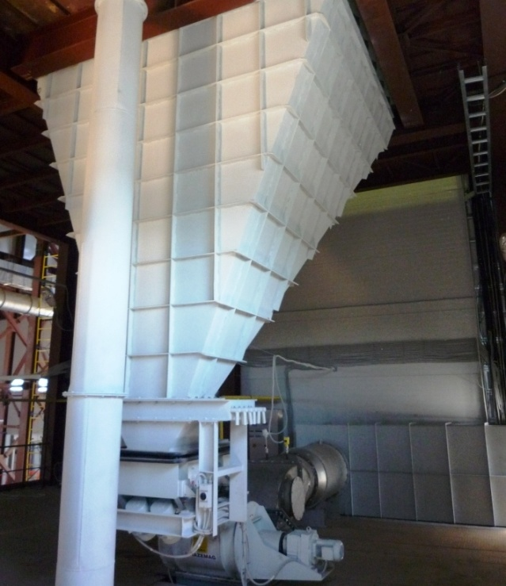
Готовый продукт выгружается из котла в приемный бункер, откуда механическим или пневматическим транспортом передается в силосные склады для хранения и отгрузки потребителям.

